Slide 1
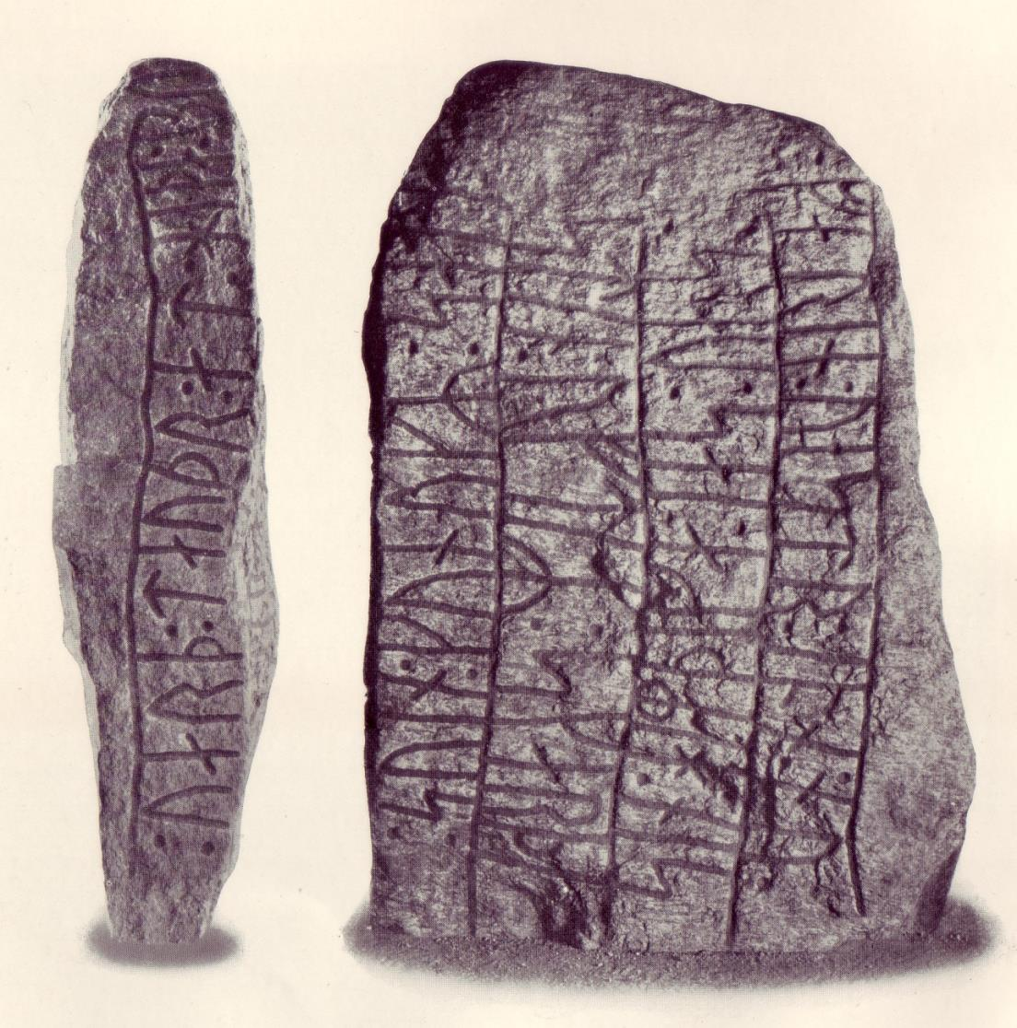
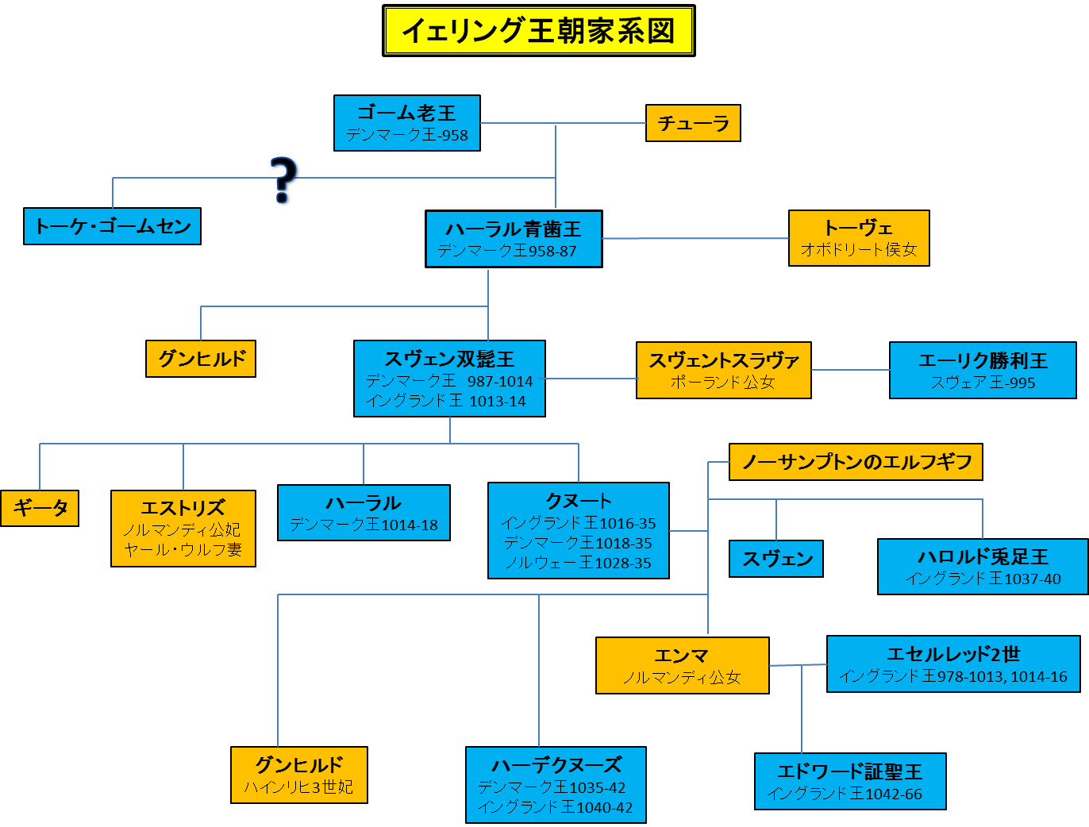
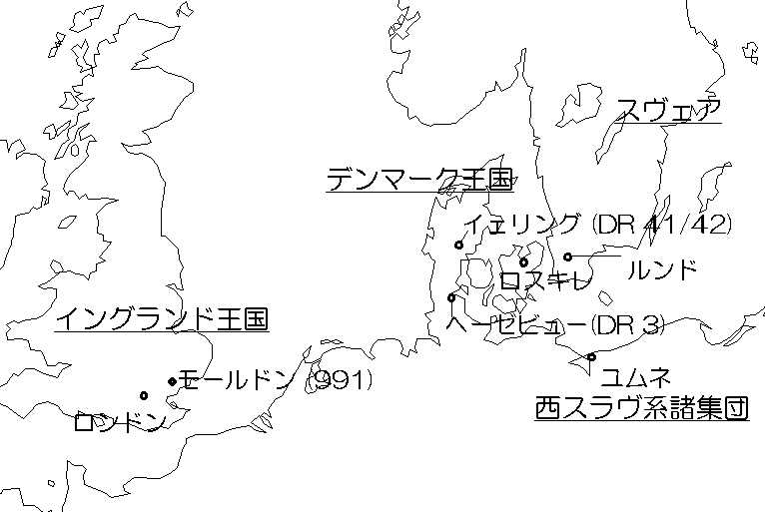
10世紀末デンマーク王によるルーン石碑建立政策
スヴェン双髭王の事例
小澤 実（立教大学）
前提
①ルーン石碑はただ死者記念碑としてのみならず、観者に対して多様なメッセージを告知する機能をもつ（Sawyer 2001, Ozawa 2007 & 08, Bianchi 2010）
②イェリング王朝のハーラル青歯王による大イェリング石碑（DR42）を含むイェリング・モニュメントは、王権関係者、在地有力者、北欧の他地域の有力者、キリスト教圏からの使節らを意識した構造（Ozawa 2010）
本報告の目的
ハーラル青歯王（-987）以降のデンマーク王は、どのような石碑を建立したのか。そこにはどのような政治的主張が込められ、また、どのような政策のもとに試みられたのか。イェリング石碑以降に残されている唯一の国王による建立石碑であるDR3を手がかりに、スヴェン双髭王の石碑建立政策の可能性を再現
DR3: Hedeby stone（height 158cm）
Text:
Side A: : suin : kunukR : sati : stin : uftiR : skarþa sin : himþiga : ias : uas : farin : uestr : ian : nu :
Side B: : uarþ : tauþr : at : hiþa : bu
試訳:
スヴェン王は、西方［訳注：ブリテン諸島］で命を落とし、いまはヘゼビュー［訳注：ユトランド半島基部にある都市的集落］に埋葬される従者（himþigi）スケルゼを記念してこの石を建てた。
→スヴェン双髭王が建立したことが確認できる唯一の石碑
事実１：スヴェン王は従者の一人に石碑を建てた
仮説１：スヴェンは従者を顕彰する石碑をDR3以外にも建立したのか？
→Yes
背景：980年代より、スヴェンを含めたスカンディナヴィア人は、ブリテン諸島へと拡大。その過程で、DR3以外にも遠征先で命を失った家族や従者のために建立された石碑は多数存在（たとえばDR266やN184）。DR3は豪華石碑ではないため、従者に対する類似石碑の量産は可能
事実２：スヴェン王もまた石碑を建てる習慣を共有していた
仮説２：スヴェンは、両親を記念する石碑を建立したのか？
→Maybe no
背景：スヴェンの祖父ゴーム老王は妻のために（DR41）、父ハーラル青歯王は両親のために（DR42）、母トーヴェはハーラルの義母のために（DR55）石碑を建立。スヴェンも両親のために建立する意思は本来あったかもしれないが、スヴェンは父ハーラルを987年にデンマークより（おそらく）ユムネと呼ばれる西スラヴの地に追放し（関連資料一覧参照）、王位を獲得
→石碑を建立しないことによって記憶を抹消か？
さらなる問いと見通し
①なぜスヴェンは従者に対する石碑建立を開始したのか？
→従者の顕彰を組織的に行うことにより、西方拡大の基盤となる軍事力を強化
②ルーン石碑による死者記念はいつまで続いたのか？
→キリスト教の拡大とともに石碑建立は減少。スヴェンの治世期にデンマーク東部まで教会建設が拡大（Randsborg 2008）。クヌート治世期には死者記念のあり方もかなりの程度キリスト教的儀礼（Liber vitaeなど）へ移行（スヴェン自身もロスキレ（or ルンド）教会に移葬）。
Bibliography
Bianchi, M., Runor som resurs: Vikingatida skriftkultur i Uppland och Södermanland (Runrön 20), Uppsala 2010
Ozawa, M., “Rune stones create a political landscape: towards a methodology for the application of runology to Scandinavian political history in the late Viking Age: Part 1
& Part 2” , HERSETEC 1-1 (2007) , pp. 43-62 & 2-1 (2008) , pp. 65-85
Ozawa, M., “In the shadow of the son: contextualising the Jelling rune stones”, Preprint of the 7th international symposium on runes and runic inscription "Runes in context",
Oslo 2010
Randsborg, K., “Kings’ Jelling. Gorm & Thyra’s palace - Harald’s monument & grave - Svend’s cathedral”, Acta Archaeologica 79 (2008), pp. 1-23
Roesdahl, E., “The emergence of Denmark and the reign of Harald Bluetooth”, S. Brink (ed.), The Viking world, London 2008, pp. 652-664
Sawyer, B., The Viking-Age rune-stones. Custom and commemoration in early medieval Scandinavia, Oxford 2000.
第64回日本西洋史学会大会 31 May- 1 June, 2014

